Slide 1
使用Reaxys精準搜尋關鍵數據， 節省查找時間

Slide 2
目次
Reaxys介紹
Reaxys查詢頁面介紹
Quick Search：反應查詢
Synthesis Planner
Quick Search ：化合物、物性查詢
查詢結果的輸出、儲存及通知
Query Builder
Query Builder查詢範例
多條件查詢（天然物、抗菌活性、分子式）
排除雜訊

Slide 3
Reaxys介紹

Slide 4
藥物開發常見問題
DMPK，P450，caco-2，藥理/毒理研究方法
製程和分析方法開發
是否能利用這些片段進行全新化合物設計，SAR分析
DMPK的研究
影響活性的片段
不同Target選擇問題
合成方法尋找，晶型資料、相關分析方法搜尋
化合物生物活性數據
化合物對於不同Target的抑制作用為和
文獻報導的化合物於Target上的生物活性數據
Reaxys Medicine Chemistry
Reaxys Basic

Slide 5
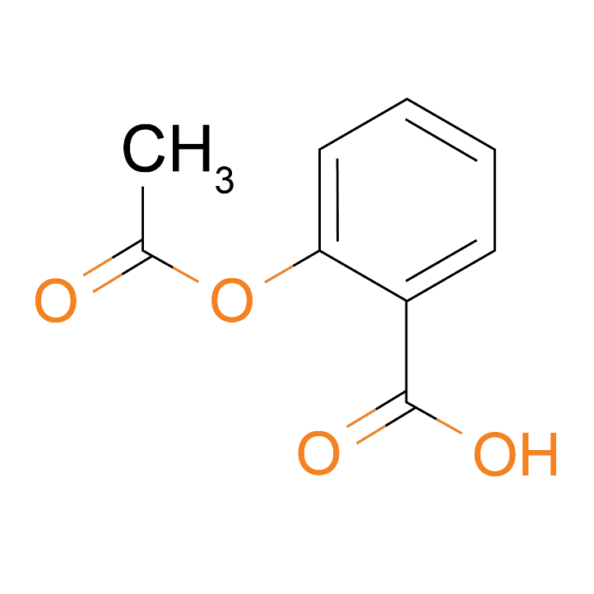
What in Reaxys？
化學研究不可缺少之「數據」資料庫
從化學相關論文及專利萃取有用取必要的「數據」
>105 Million
有機、無機及有機金屬物質
>500 Million
公開實驗數據(物性、光譜、生物活性等)
>42 Million
化學反應(反應條件、溶劑、催化劑及產率等)
>54 M 文獻記錄
>16,000 期刊，專利
涉及有機化學，材料化學，生物醫藥，地球科學，工程等多種領域
Chemistry fundamentals
Uses across disciplines
5

Slide 6
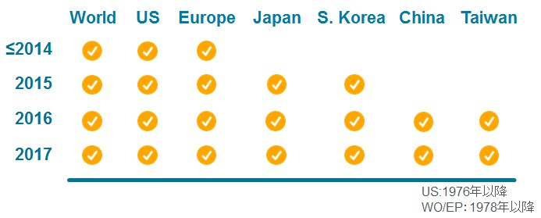
What in Reaxys？
從研究人員最常關注450種期刊、專利，萃取實用的實驗數據
有機化學 1771年～
無機化學・有機金屬 1772年～
來自超過15,000種期刊的全文資料，使用自然語言處理技術抽出資料
化合物名稱
反應分類（氧化、還原、縮合....）
人名反應、物性...
收錄專利報告相關內容
6

Slide 7
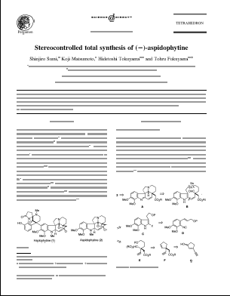
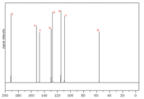
Reaxys的資料結構
從多個資料來源將化合物及反應彙整到1筆紀錄
並且保留資料來源的連結
Journal
Journal
Patent
Patent
7

Slide 8
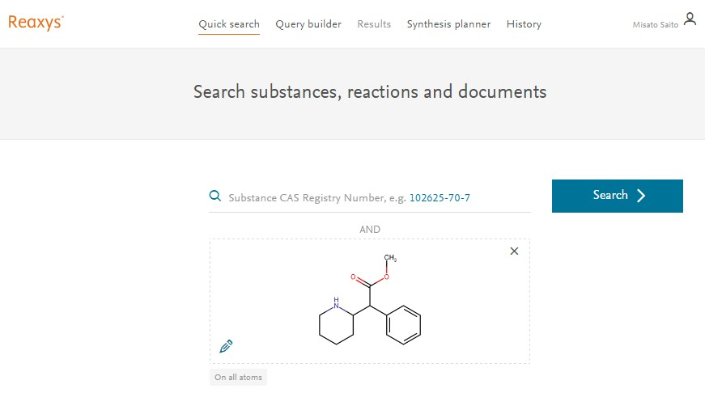
Reaxys 為使用者設計最簡明的搜尋入口
Quick Search
文字查詢不僅考慮關鍵字，透過自然語言處理還能同步考慮句子中的上下文
許多研究人員使用的，簡單直觀的界面與結構搜索和關鍵字搜索兼容
8

Slide 9
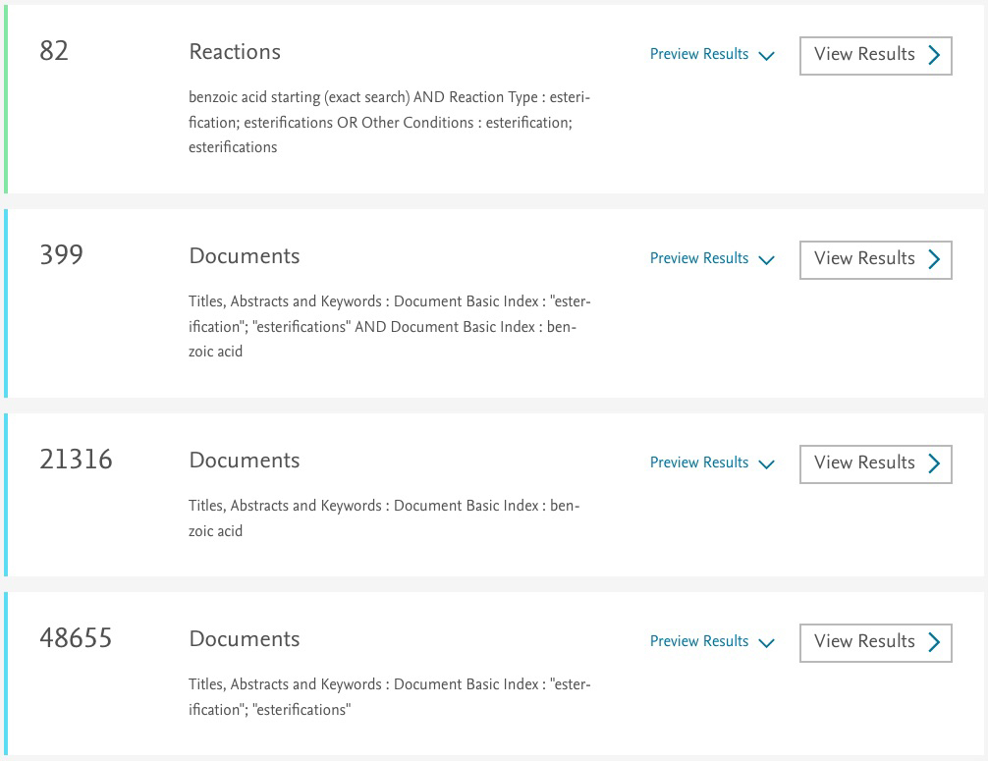
Reaxys 為使用者顯示最相關的查詢結果
查詢範例：esterification of benzoic acid
除了搜尋目標的結果外，也同步提出更多搜尋結果
自然語言處理
1
由esterification確認，優先顯示查詢反應結果
2
其他相關的查詢結果則依序排列
3
9

Slide 10
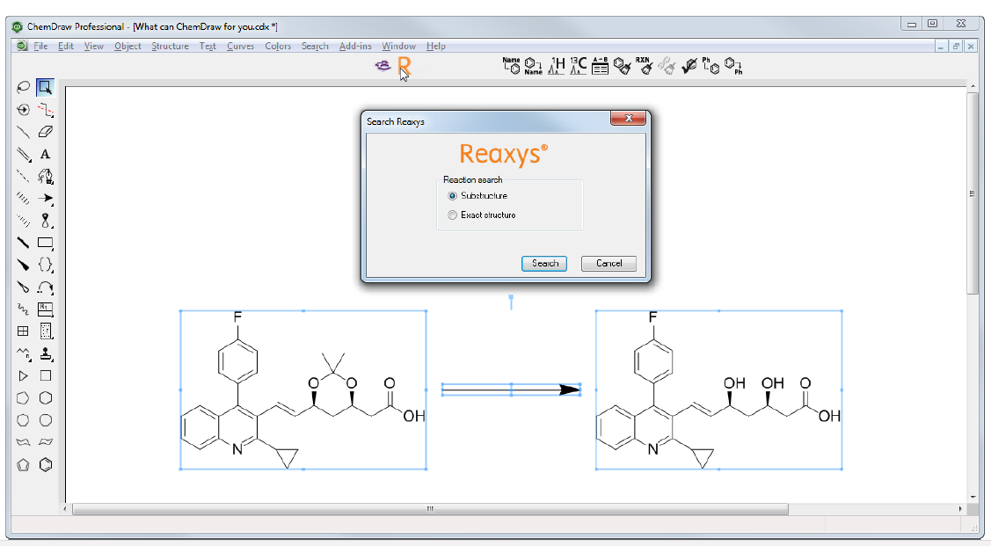
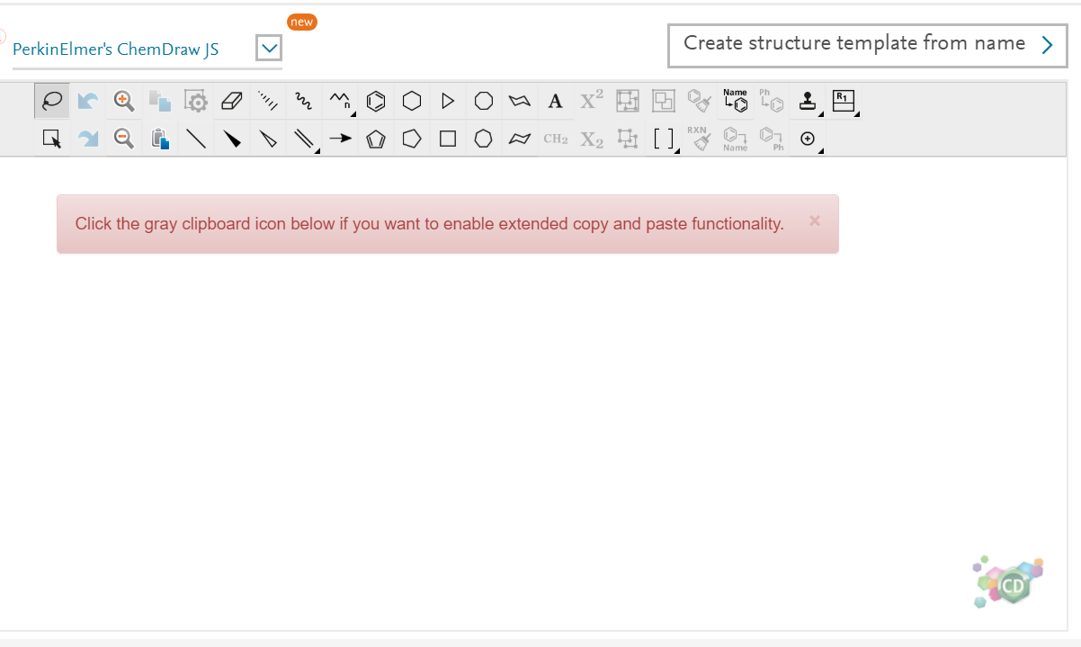
繪圖搜索介面
Marvin JS
ChemDraw
Reaxys ChemDraw JS
ChemDraw 18.0 支援直接連動Reaxys 資料庫搜索

Slide 11
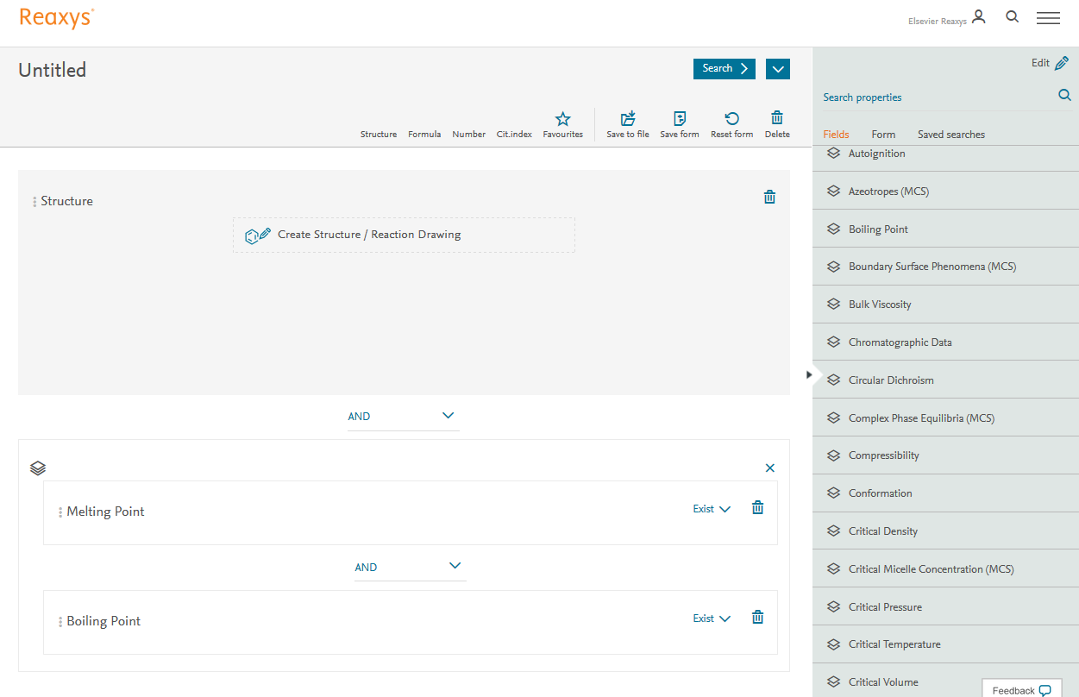
Reaxys 提供進階的查詢方式
Query Builder
藉由組合物性、結構、關鍵字及查詢歷史等進行查詢
條件設定完成開始查詢
4
篩選條件列表
1
只選擇所需必要
條件
配合運算子使用
透過拖曳增加查詢條件
3
2
11

Slide 12
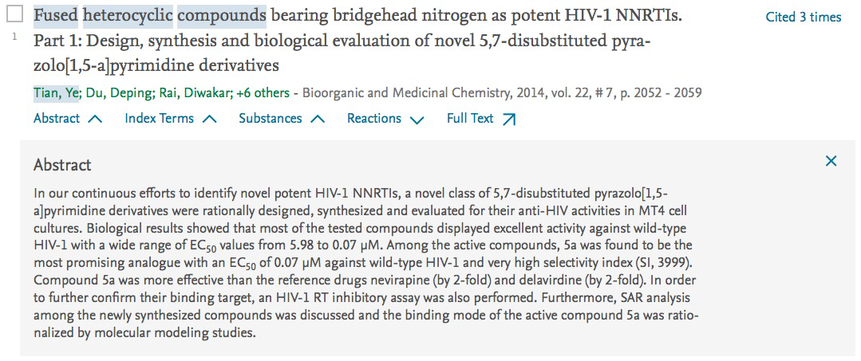
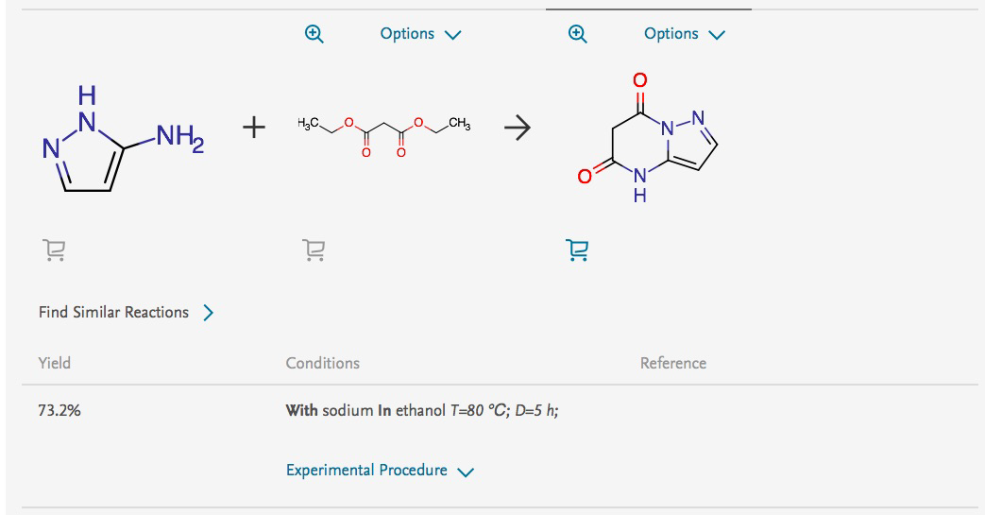
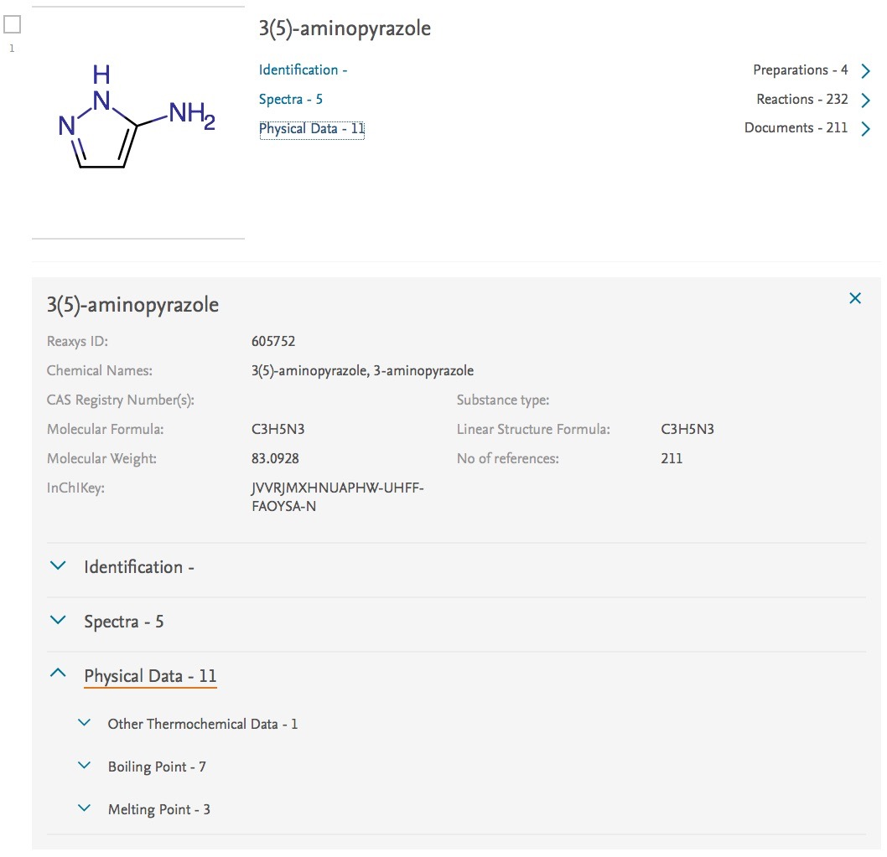
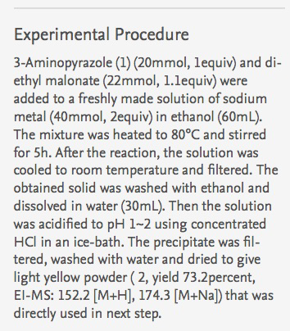
Reaxys 透過單筆查詢紀錄提供大量數據
顯示文章相關化合物
被引用情形一覽（Scopus）
反應資訊
化合物資訊
相關反應
參考文獻一覽
購買資訊
反應條件
相關物理性質
12

Slide 13
Reaxys 提供篩選條件快速縮小查詢範圍
條列各種篩選條件
預先顯示篩選結果數量
13

Slide 14
Quick Search：反應查詢

Slide 15
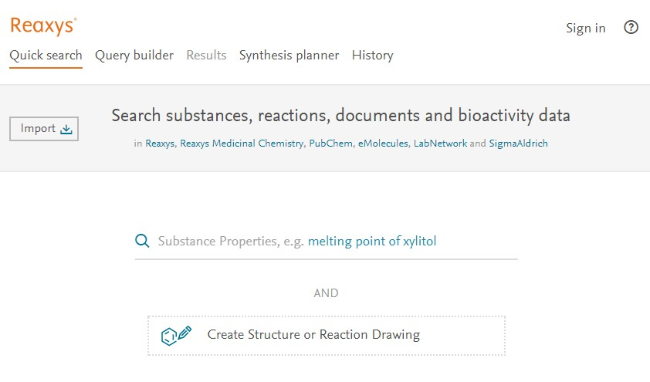
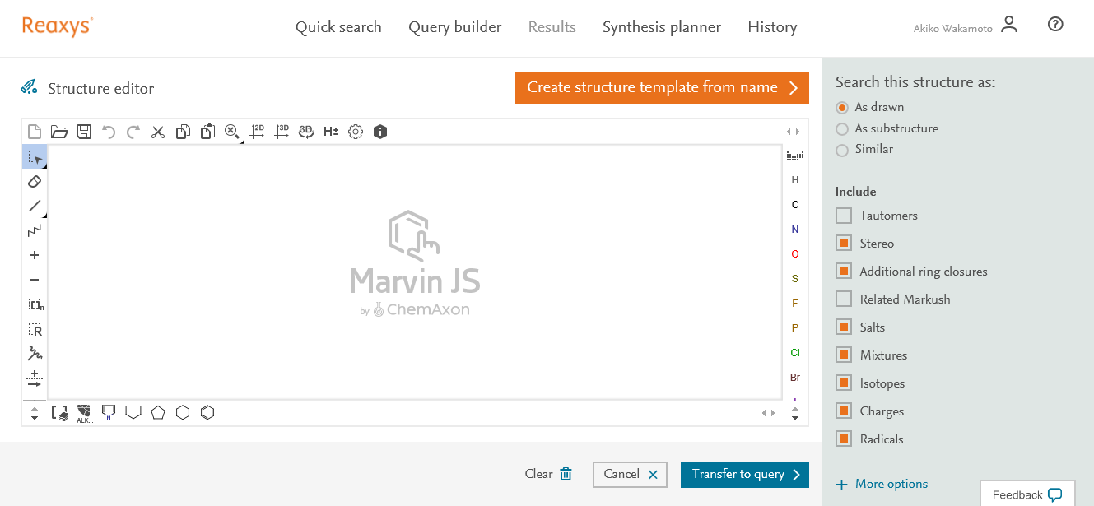
反應條件設定(1/3)
検索例：Esomeprazole之衍生物合成方式查詢
Esomeprazole為一種稱為「氫離子幫浦阻斷劑」類的藥物。此類藥物具有顯著及長效﹑降低「胃酸分泌」的作用。
點擊「Create Structure or Reaction Drawing」，移至繪圖畫面
點擊「Create structure template from name」
15

Slide 16
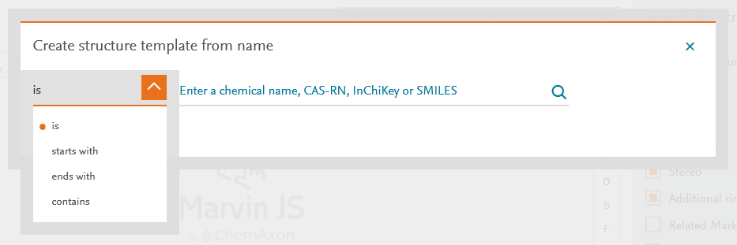
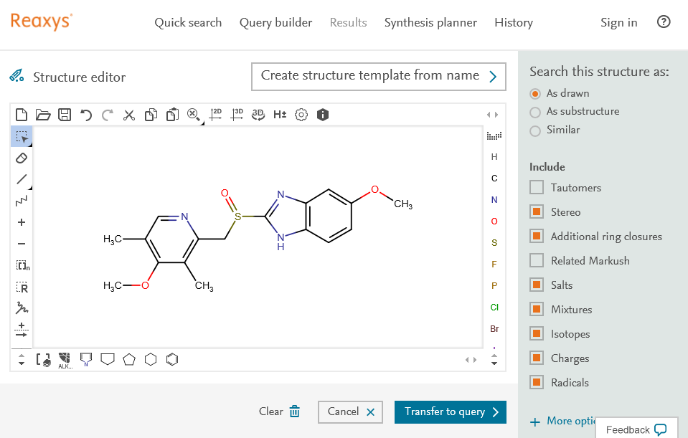
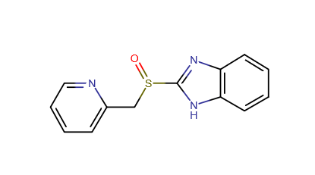
反應條件設定(2/3)
名稱輸入畫面：
輸入“esomeprazole”，點擊放大鏡圖案
還可選擇以下條件
完全一致(is)
前方一致(starts with)
後方一致(ends with)
部分一致(contains)
可能同時有多種名稱可供選擇
編輯構造式：
依名稱自動產生結構
為了以esomeprazole的主結構進行查詢，透過Structure editor進行編輯，將環上的取代基全部刪除
16

Slide 17
反應條件設定(3/3)
傳送結構至查詢頁面
選擇 As Substructure
點擊「Transfer to query」進入查詢頁面
開始進行查詢
當結構顯示在畫面上後，點擊「Find」開始查詢
①
②
17

Slide 18
查詢選項
①
① 結構查詢選項
As Drawn：完全相同
As Substructure：衍生物查詢
on all atoms：所有原子取代
on heteroatoms：雜原子取代
Similarity：相似性查詢
② 其他查詢選項
Tautomers
Stereo
Additional ring closure
Related Markush
Salts
Mixtures
Isotopes
Charges
②
18

Slide 19
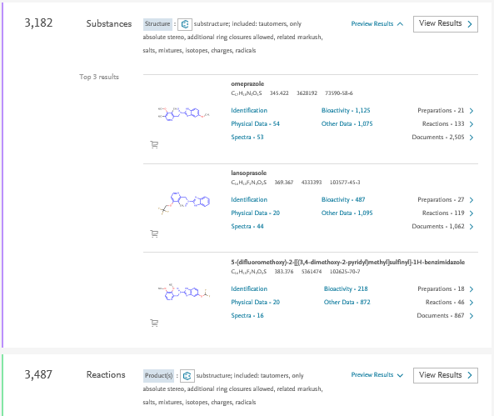
查詢結果顯示
Reaxys會先顯示分類結果，如以結構查詢，會同時顯示化合物結果及反應結果。
為了查詢Esomeprazole及其衍生物的合成方法，點擊Reaction之中的「View Results」按鈕
顯示化合物及反應的查詢結果
<Preview Results>
Preview Results會顯示Top3的查詢結果
19

Slide 20
查詢結果畫面(1/7)
Esomeprazole及其衍生物合成方法的搜索結果，可使用各種篩選條件縮小查詢範圍，並可從搜索結果中連結全文頁面及還檢視引用情形。
項目
逐項顯示查詢結果
購買原料資訊
實驗步驟
篩選條件：
各種反應條件、書目資訊可做為篩選條件。
篩選軌跡
查詢結果排序方式
預設為Reaxys ranking，亦可自行切換其他方式。
可進行升序或降序排序。
輸出結果
④
⑤
⑥
⑦
①
②
③
20

Slide 21
查詢結果畫面(2/7)
③實驗步驟
⑥
切換結果排序方式
排序類型
Reaxys ranking
No of references
Reactant availability
Product availability
MW of product
Yield
Publication year
21

Slide 22
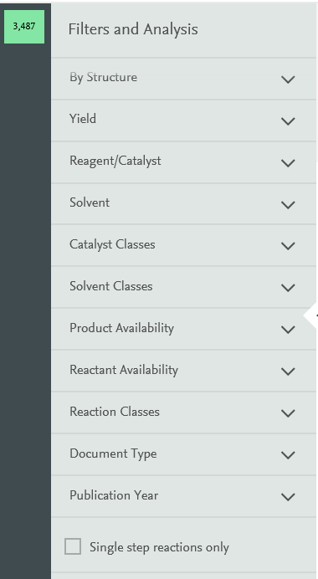
查詢結果畫面(3/7)
反應查詢之篩選條件
④
篩選條件
← 結構
使用篩選功能，除了縮小查詢結果範圍外，還可以作為瞭解趨勢的簡單工具
← 產率
← 試劑、催化劑
← 溶劑
← 催化劑分類
← 溶劑分類
← 作為產物的可用性
← 作為反應物的可用性
← 反應類型
← 文獻類型
← 出版年
← 1步反應
22

Slide 23
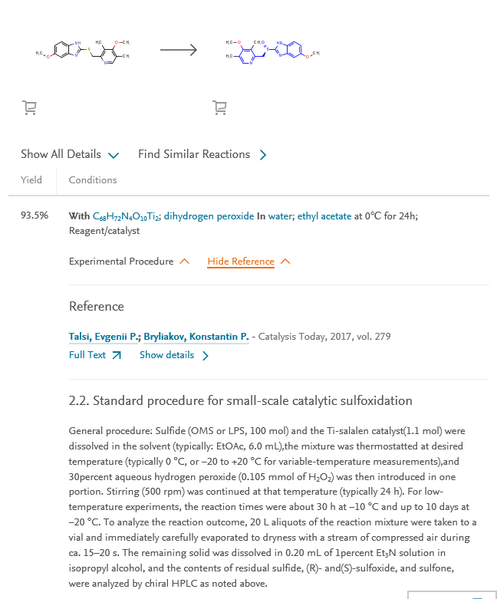
查詢結果畫面(4/7)
第1筆紀錄的詳細內容：
Experimental Procedure
實驗步驟詳細顯示
Show Reference
文獻來源顯示
23

Slide 24
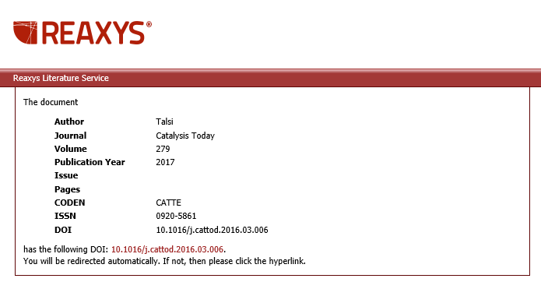
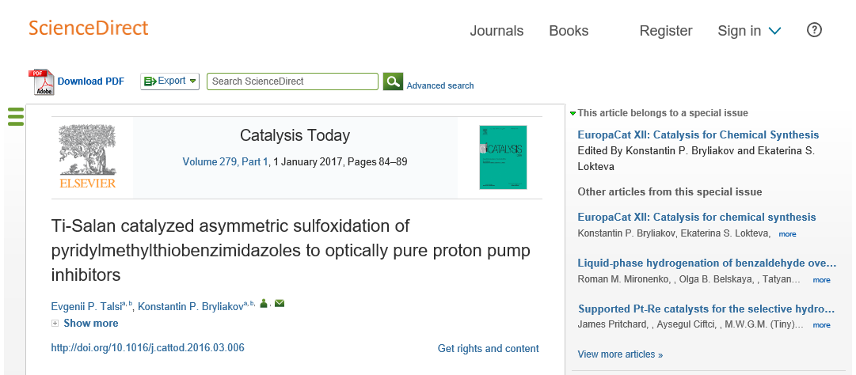
查詢結果畫面(5/7)
點擊Full Text後，會連結至文獻出處
24

Slide 25
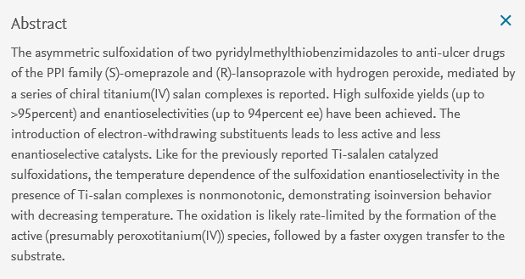
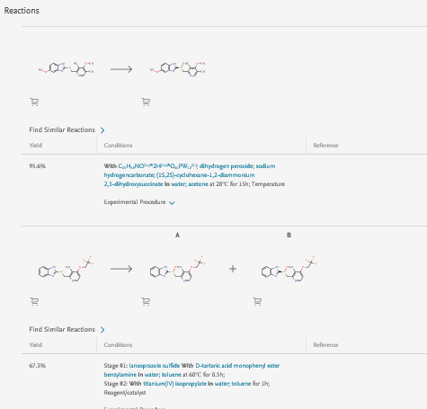
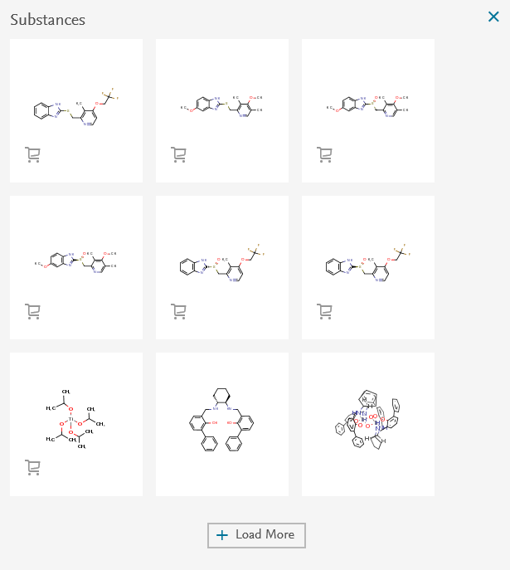
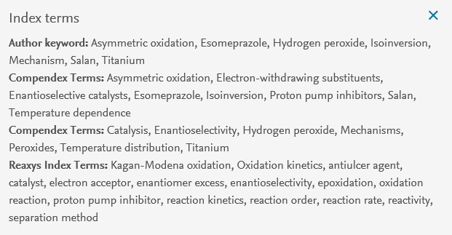
查詢結果畫面(6/7)
點擊Details後，會顯示文獻的Abstract、Index Term，另外點擊Substance及Reactions會顯示文獻中所有相關的化合物及反應，而Full Text則是文獻出處連結。
25
25

Slide 26
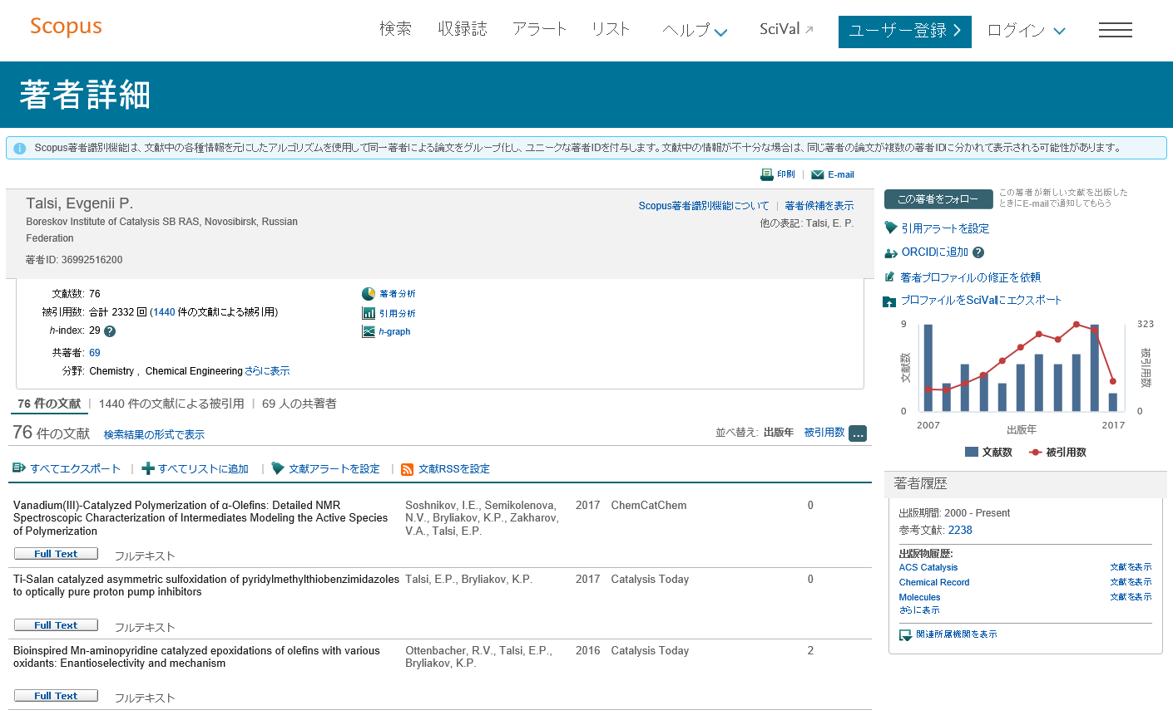
查詢結果畫面(7/7)
點擊作者名稱時，可連結至Scopus顯示該作者的相關著作及引用情形。
Scopus是什麼
Scopus是Elsevier所建構全球最大的書目和引用信息數據庫
可以檢視Reaxys中文獻的被引用情形
26

Slide 27
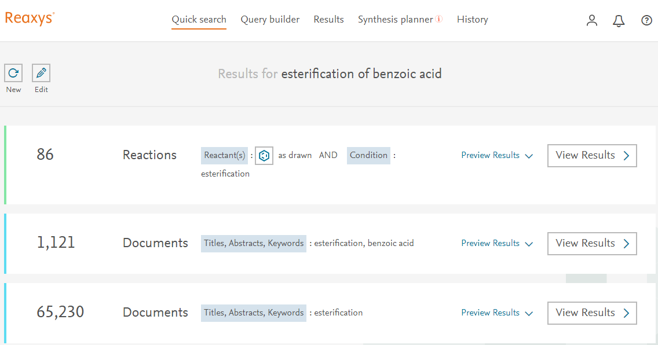
查詢練習
検索例：Benzoic acid(苯甲香酸)的酯化反應(esterification of benzoic acid)
27

Slide 28
Quick Search: 化合物、物性查詢

Slide 29
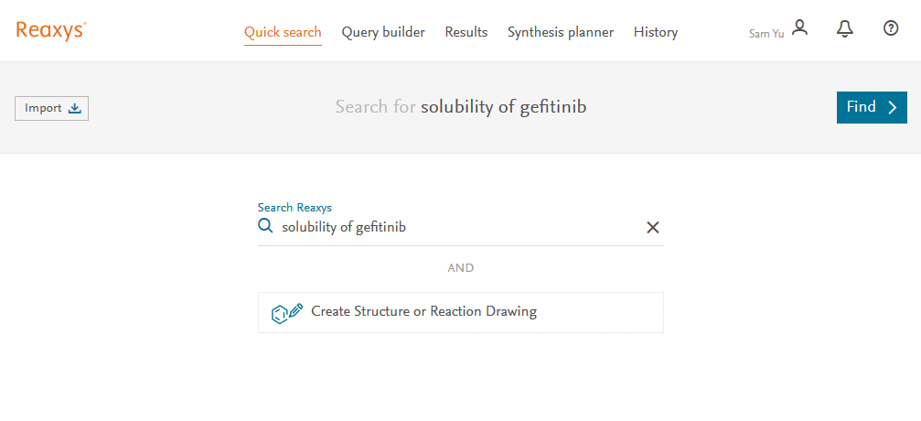
查詢條件設定
検索例：Gefitinib (吉非替尼)之溶解度查詢
Gefitinib為表皮生長因子接受體(epidermal growth factor receptor，EGFR)酪胺酸激酶酵素(tyrosine kinase)之專一性抑制劑，通常表現於上皮細胞源頭之人類實體腫瘤。抑制EGFR酪胺酸激酶酵素之活性，便抑制了腫瘤之生長、轉移及血管增生，並促進癌細胞之脫離。
在畫面中央輸入Solubility of geftinib，再按下左上角的Find。

Slide 30
查詢結果顯示
查詢結果分類：Substances、Documents
Preview Results展開後，可預覽top 3查詢結果
<Preview Results>

Slide 31
查詢結果畫面(1/5)
Hit Data直接給出具體的實驗資料、實驗條件及全文連結

Slide 32
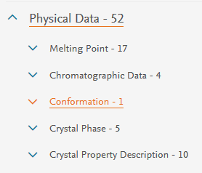
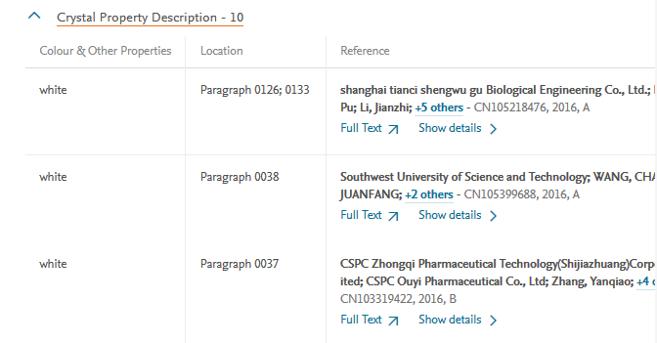
查詢結果畫面(2/5)
Reaxys直接將物性分類，並直接顯示相關數據

Slide 33
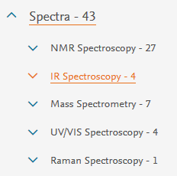
查詢結果畫面(3/5)
Reaxys直接摘錄原文中的NMR圖譜描述，並標註原文中的位置

Slide 34
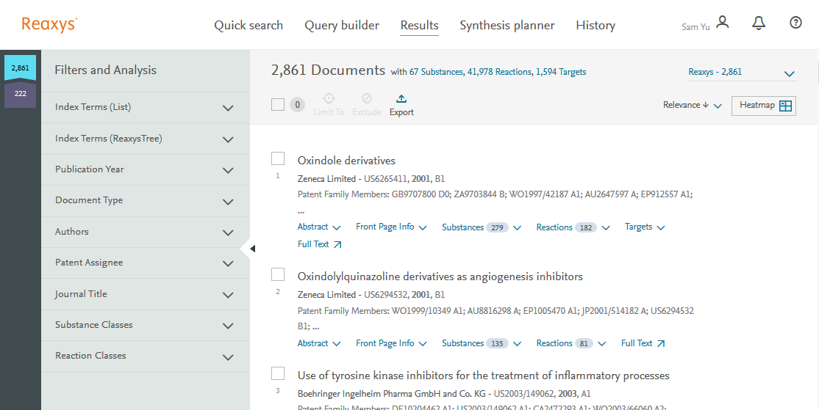
查詢結果畫面(4/5)
Reaxys的文獻整理，讓閱讀文獻更加快速

Slide 35
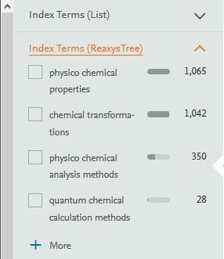
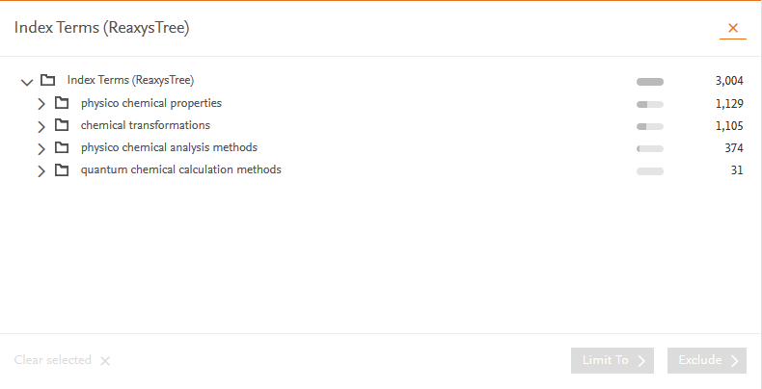
查詢結果畫面(5/5)
Reaxys通過Index Term Reaxys Tree的方式，將文獻進行分類，幫助大家快速查找所需文獻。
chemical transformations
physico chemical properties
physico chemical analysis methods
quantum chemical calculation methods

Slide 36
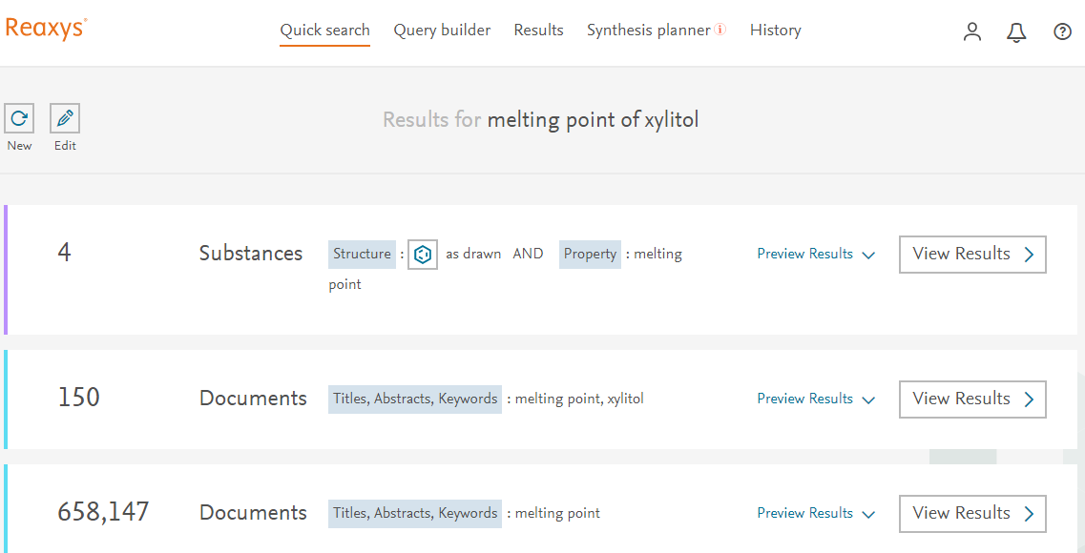
查詢練習
検索例：Xylitol的熔點(melting point of xylitol)
36

Slide 37
Synthesis Planner

Slide 38
建構合成路徑(1/3)
Synthesis Planner：可透過逆合成分析建構合成路徑
畫面上可同時提供多種合成方式，便利比較評估
也可於化合物查詢結果頁面進入Synthesis Planner
查詢範例：Omeprazole的合成
從反應查詢結果進入Synthesis Planner。
點擊 ，將該化合物作為起始點
可選擇使用Manually或Autoplan啟動Synthesis Planner
Manually：手動逐步建立合成路徑
Autoplan：顯示Reaxys建議合成路徑
38

Slide 39
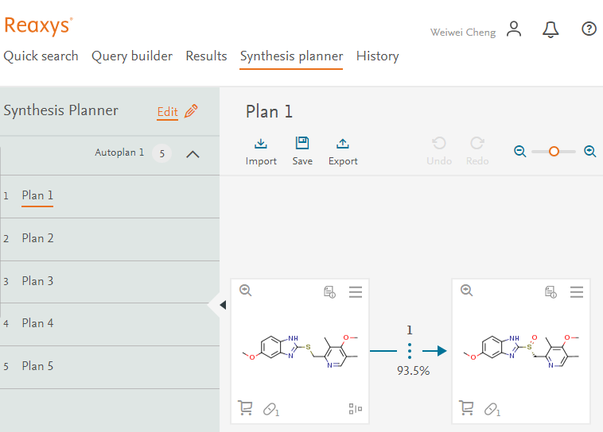
建構合成路徑(2/3)
Autoplan
自動規劃5種合成路徑
反應產率顯示於路徑上，點擊可顯示實驗步驟
39

Slide 40
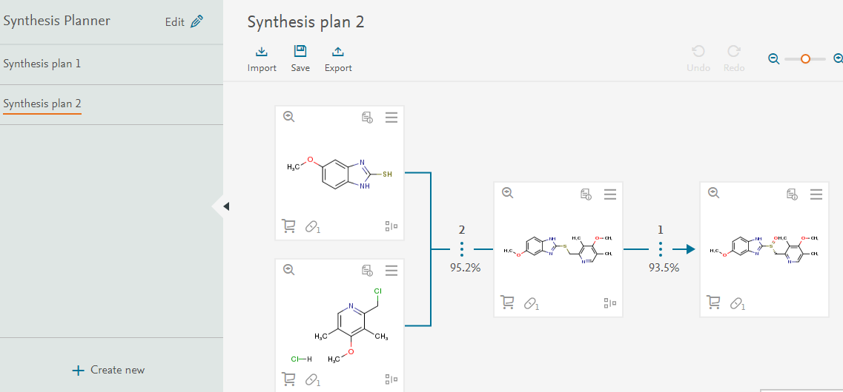
建構合成路徑(3/3)
Manually
選擇要加入的反應，按下Syn-Plan
反應直接加入於合成路徑
40

Slide 41
查詢結果的輸出、儲存及通知

Slide 42
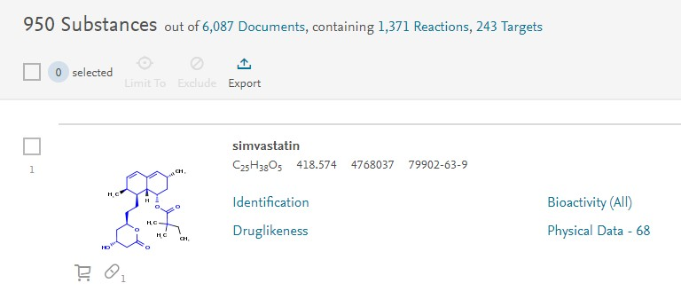
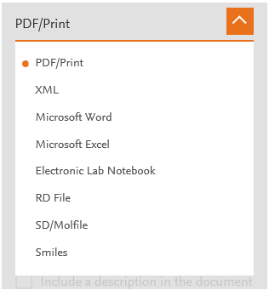
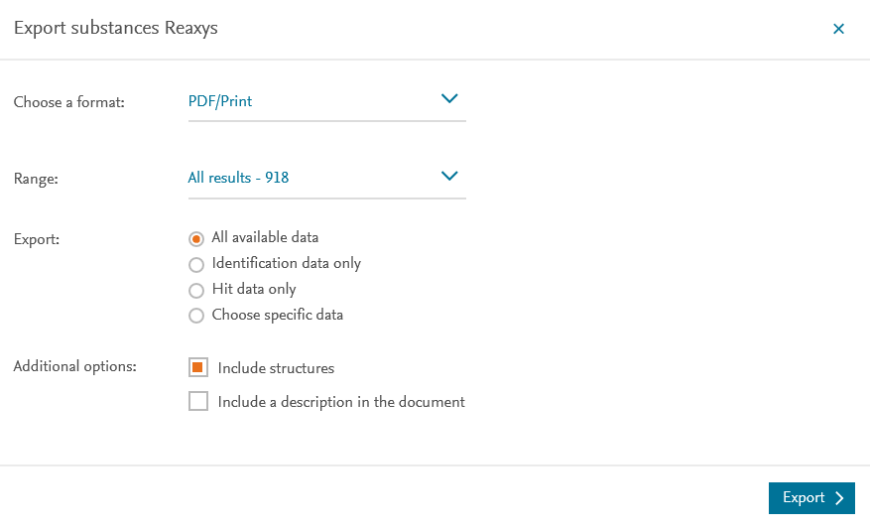
輸出查詢結果(1/3)
查詢結果可以導出的格式包含PDF、XML、Word、Excel。
在查詢結果畫面上方，點擊「Export」，
Export設定畫面：
設定輸出格式、輸出範圍、輸出內容完成後，點擊右下角Export
可以從查詢結果選擇任意記錄導出
42

Slide 43
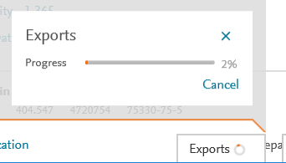
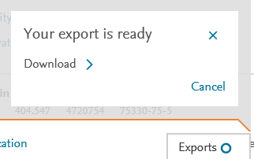
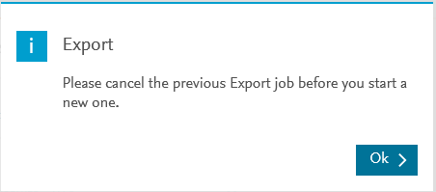
輸出查詢結果(2/3)
Export會顯示目前的導出狀態，
完成後會顯示Download，點擊即可儲存，
下載完成後，點擊Cancel已關閉畫面，
如果沒有關閉下載畫面，無法開始下一次的輸出。
43

Slide 44
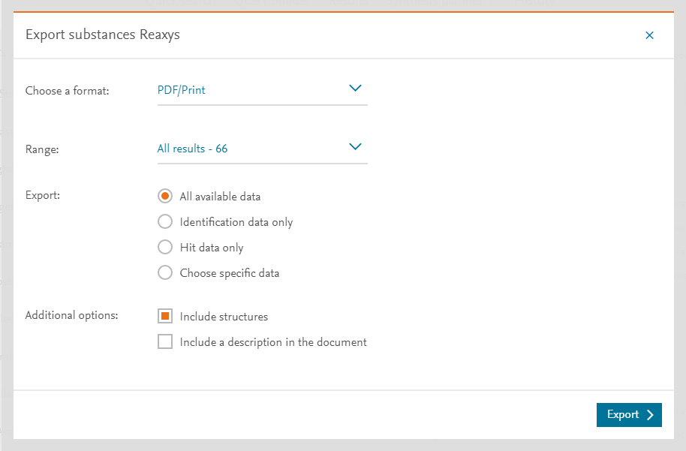
輸出查詢結果(3/3)
輸出詳細設定說明：
Choose a format：格式選擇
PDF/Print
XML
Microsoft Word
Microsoft Excel
Electronic Lab Netbook
RD File
SD/Molfile
Smiles
Range：結果輸出範圍選擇
上限為5,000筆數據
Export：輸出數據類型選擇
All available data
Identification data only
Hit data only
Choose sepcific data
Additional option：
Include structure
Include a description in the document
44

Slide 45
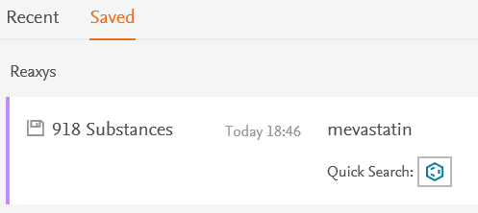
儲存查詢歷史
每次使用完Reaxys後，查詢紀錄會自動清除，但登入帳號可以儲存查詢紀錄，下次可以再度回顧先前查詢紀錄，
點擊畫面上方的History，
在Recent頁面中，確認要儲存的查詢紀錄，按下「Save」，
在跳出的視窗輸入自訂名稱，再按下Save，即完成儲存，
下次登入時，進入History-Saved頁面，即可檢視上次儲存的查詢紀錄
45

Slide 46
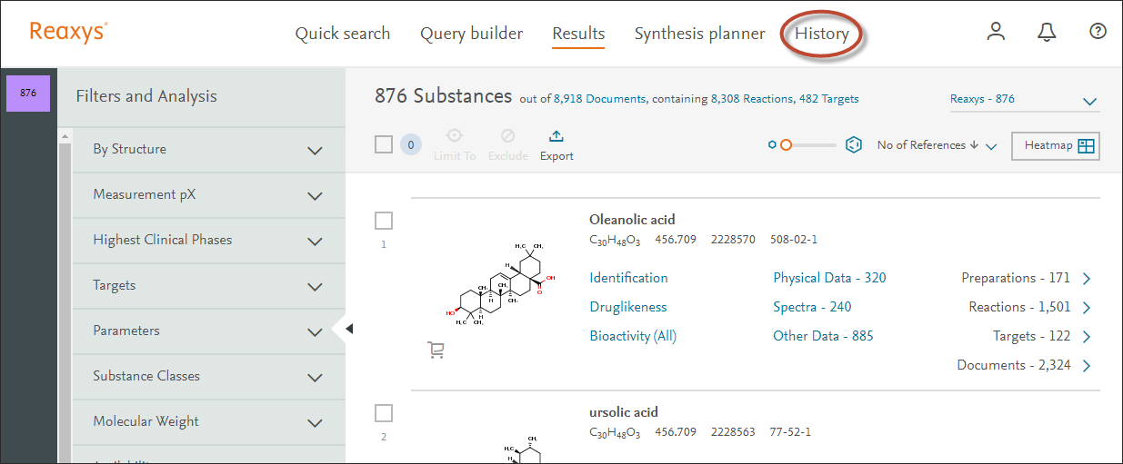
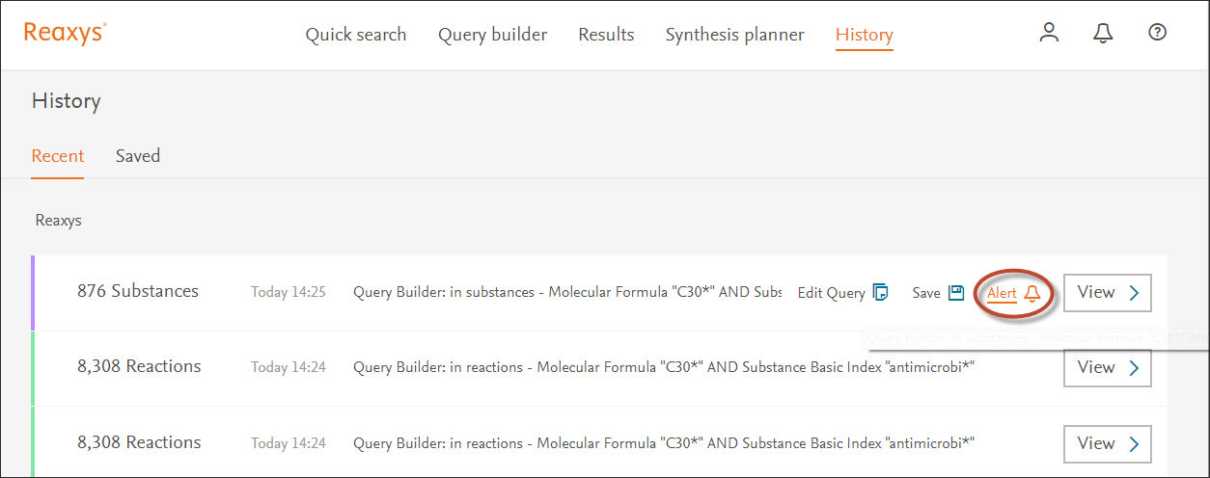
Alert功能
Alert需於登入後才能使用，透過設定查詢結果，Reaxys會自動通知是否有最新研究
獲取相同查詢條件的反應及化合物最新資訊
可選定通知時間（Monthly / after each update）
訊息將會發送到註冊的e-mail，也可以寄送給其他人
Alert功能設定：
進入History頁面，將滑鼠移至要設定Alert的查詢紀錄，
點擊畫面右方出現的Alert，即可進入設定畫面。
46

Slide 47
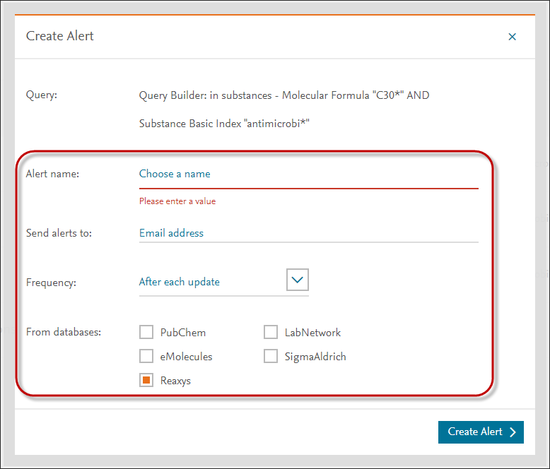
Alert功能的設定及管理
Alert的設定：
Alert name: 名稱
Send alerts to: 可同時輸入多組e-mail
Frequency: 通知頻率
After each update
Monthly
Deactivate
From databases: 來源資料庫選擇
點擊「Create Alert」即可完成設定。
Alert的管理：
點擊畫面右上角的 ，
即可進入Alert管理畫面，
將滑鼠移至每筆紀錄旁邊，會顯示Edit及Delete，即可編輯該筆紀錄的通知狀態
47

Slide 48
Query Builder

Slide 49
Query Builder(1/5)
點擊上方Query Builder即可進入進階查詢頁面
③
②
①
查詢條件顯示區域
查詢條件（結構、分子式、CAS registry number、Document Basic Index）
查詢條件(物性、光譜、反應條件、等）
49

Slide 50
Query Builder(2/5)
Query Builder模組下，Fields中可以選擇不同類型的欄位進行自由組合檢索

Slide 51
Query Builder(3/5)
Tips:
Reaxys提供8種不同的分類，每種分類中擁有和這種分類相關的多種欄位，可以依據這些欄位自由組合進行檢索

Slide 52
Query Builder(4/5)
Query Builder模組下，Forms中Reaxys的預設模組檢索

Slide 53
Reaxys Reaction Form中的預設模組

Slide 54
Query Builder(5/5)

Slide 55
Query Builder: 查詢範例
多條件查詢（天然物、抗菌活性、分子式）
排除雜訊 (History Crosslink)

Slide 56
Query Builder查詢範例1(1/4)
查詢範例：
是從天然物中萃取出來的化合物，分子式帶有30個碳並具有抗菌效果
Molecular formular/Natural product/Substance basic index
點擊右方的Identification>Molecular Formula
因為不知道其他成分，選擇”is”`，再輸入「C30*」
56

Slide 57
Query Builder查詢範例1(2/4)
＊可使用關鍵字查詢篩選條件
在右上方Find search and fields and form 輸入”Natural”，點擊「Isolation from Natural Product」
在左方的運算子選擇AND，內容可不輸入
57

Slide 58
Query Builder查詢範例1(3/4)
點擊右方Basic Indexes>「Substance Basic Index」
輸入“antimicrobi*”
因為要找化合物，所以在右上的Search選擇Substance
58

Slide 59
Query Builder查詢範例1(4/4)
查詢結果畫面：
分子式，化學名，測試項目，合成方法，衍生物的合成方法等都可以得到確認，
如果有其他條件，可透過左方的篩選功能縮小範圍。
59

Slide 60
Query Builder查詢範例2(1/3)
查詢範例： (去除不需要資訊的查詢方式)
查詢以Isoquinoline作為主結構及產物的反應，但需去除以Isoquinoline做為反應物的反應。
History
①
先從Quick search開始，
將Isoquinoline作為主結構及產物進行反應查詢
將Isoquinoline作為反應物進行反應查詢
＊查詢的過程中，須選擇As substructure
查詢結果出現後，點擊「View Result」進入查詢結果畫面
②
60

Slide 61
Query Builder查詢範例2(2/3)
完成2個反應查詢後，回到Query Builder並開啟右側的「History」
History會顯示2次的查詢紀錄
① Isoquinoline作為主結構的產物的反應
② Isoquinoline作為主結構的反應物的反應
②
①
＊雖然也可以直接查詢Isoquinoline的製備， 但其中將會包含許多取代反應，透過加入其他搜尋條件或查詢紀錄的比對，就可以減少查詢，差到所需要的資料。
61

Slide 62
Query Builder查詢範例2(3/3)
先選擇以Isoquinoline作為主結構及產物進行反應的查詢紀錄
再選擇以Isoquinoline作為主結構及反應物進行反應的查詢紀錄
將運算子設定為NOT
在右上角選擇Reaction，然後點擊Search即可進行以Isoquinoline作為主結構及產物但不包含以Isoquinoline作為主結構及反應物為條件的查詢。
結果例
62

Slide 63
請協助連結以下網址填寫問卷：
https://zh.surveymonkey.com/r/2018twtraining
相關網頁：
www.reaxys.com (首頁)
www.facebook.com/reaxysclub (FB粉絲團)
Notes:
很感謝大家今天來聽這場簡報，大家在研究過程中常會碰到問題，如何有效使用身邊資源就是1個幫助大家快速突破的契機，就像查詢資料一樣，Google很好用，可以查到很多資料，但大部分是沒有幫助的，如果你不想被太多雜訊干擾，不如使用專業的資料庫來查詢，就像Reaxys一樣，如果各位沒有其他問題，再次謝謝你們今天來。

